Slide 1
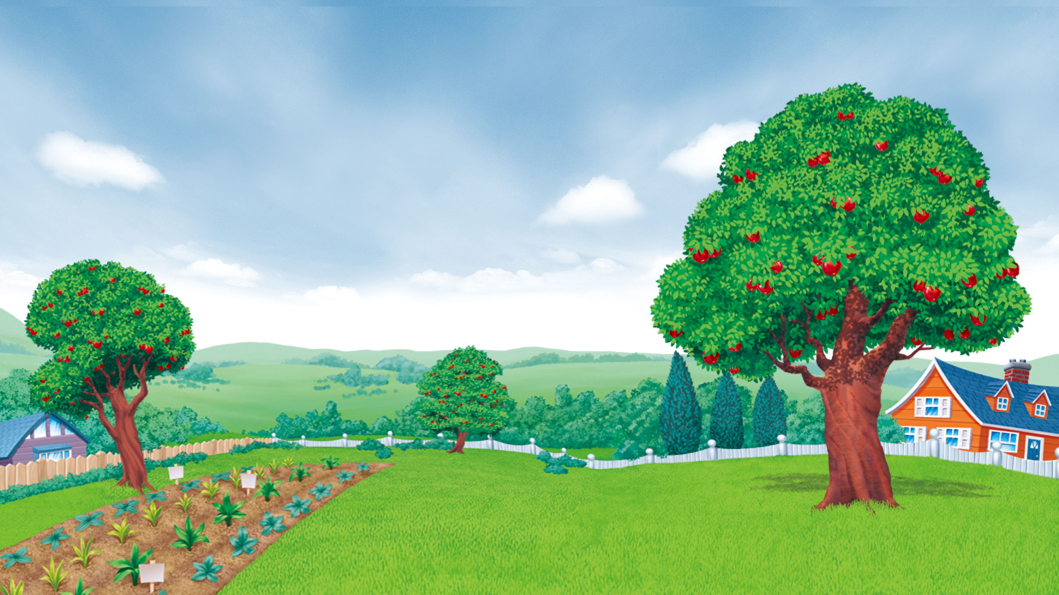

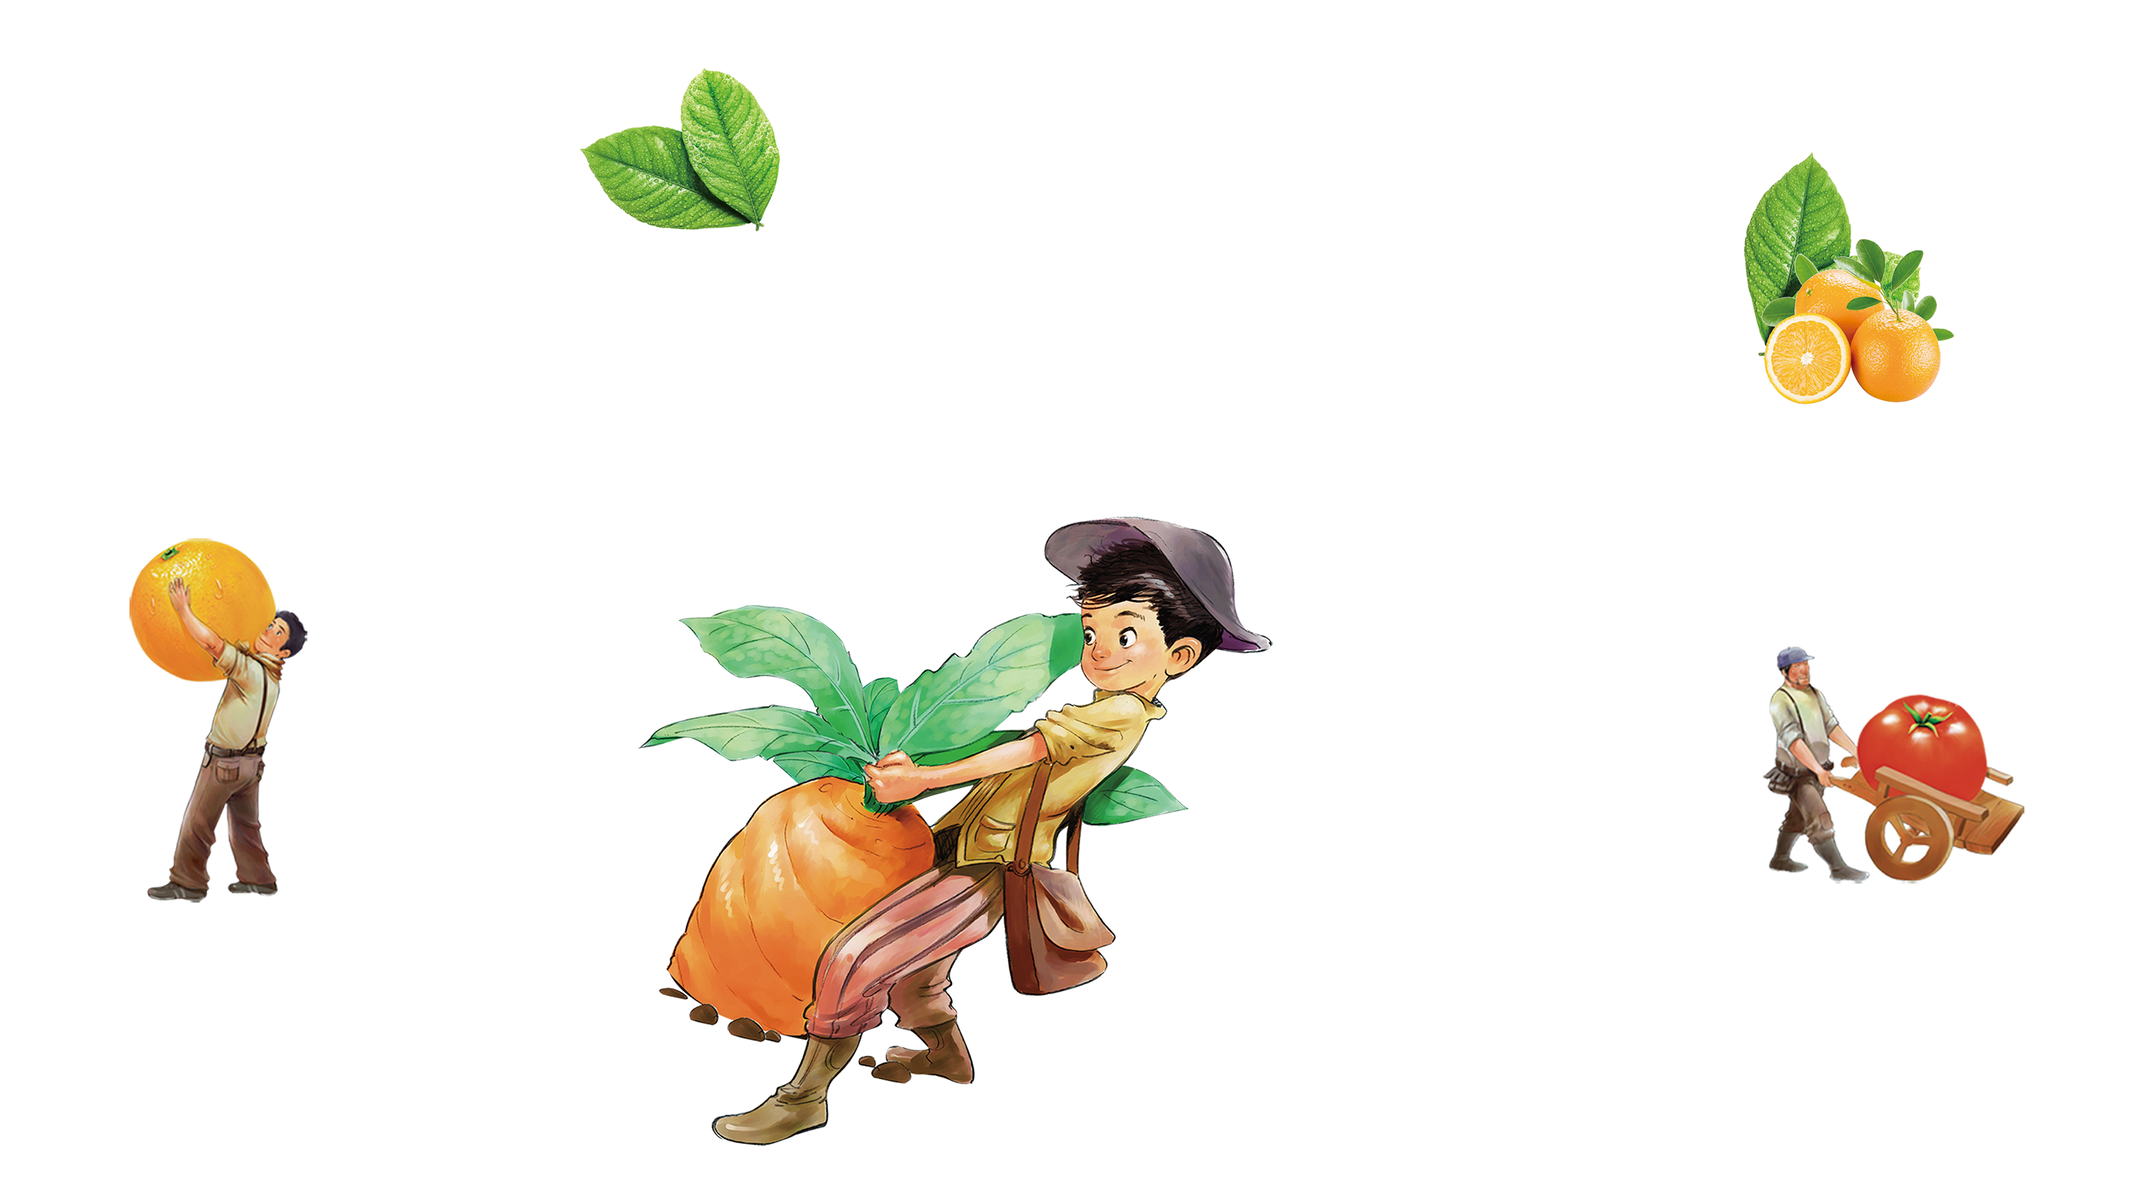
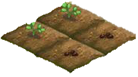
D:\Thảo\NGUYÊN LIỆU LÀM GADT\hình ảnh\
TOÁN
KIỂM TRA
GIỮA HỌC KÌ I
Lớp 5

Slide 2
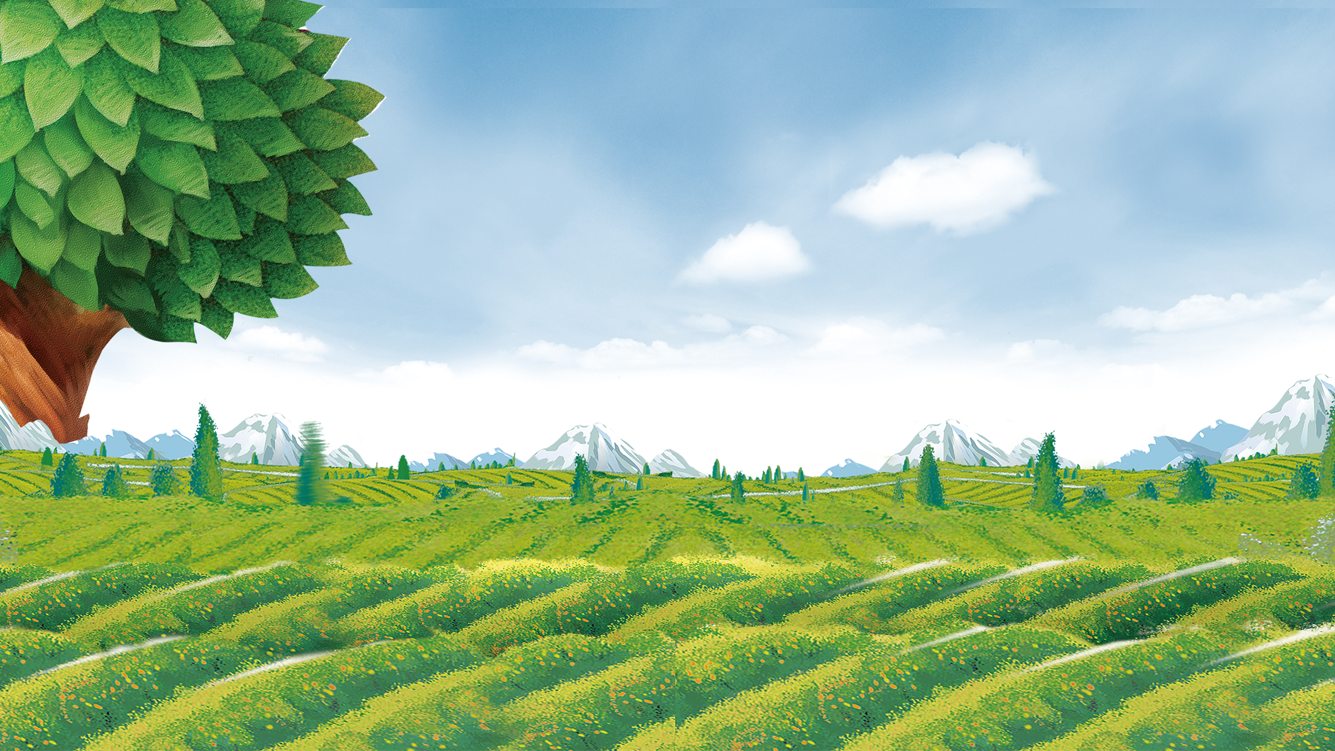
MỤC TIÊU
Viết số thập phân, giá trị theo vị trí của chữ số trong số thập phân.
So sánh số thập phân. Đổi đơn vị đo diện tích.
Giải bài toán bằng cách "tìm tỉ số" hoặc "rút về đơn vị".

Slide 3


Hôm nay chúng ta hãy đi thu hoạch nông sản nào!
Vâng ạ, hi vọng các bản nhỏ làm đúng các bài tập để giúp chúng ta thu hoạch thật tốt!

Slide 4












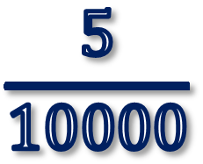


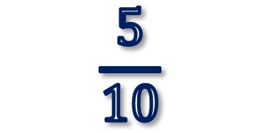
-Click vào A/B/C/D để ra đáp án.
- Click vào bác nông dân để ra phần quà.
Bài 1: Chữ số 5 trong số 79,563 có giá trị là:
Âm thanh
khi chọn Đúng
$$\frac{5}{10}$$
$$\frac{5}{100}$$
Âm thanh
khi chọn Sai
$$\frac{5}{1000}$$
$$\frac{5}{10000}$$
Notes:
-Click vào A/B/C/D để ra đáp án.
- Click vào bác nông dân để ra phần quà.

Slide 5
-Click vào A/B/C/D để ra đáp án.
- Click vào bác nông dân để ra phần quà.
Bài 2: 5193dm² = ...... m².
Số cần điền vào chỗ chấm là:
Âm thanh
khi chọn Đúng
5,193
51,93
Âm thanh
khi chọn Sai
519,3
519300
Notes:
-Click vào A/B/C/D để ra đáp án.
- Click vào bác nông dân để ra phần quà.

Slide 6
-Click vào A/B/C/D để ra đáp án.
- Click vào bác nông dân để ra phần quà.
Bài 3: Viết số thập phân gồm:
7 trăm, 5 đơn vị, 8 phần trăm
Âm thanh
khi chọn Đúng
75,8
75,08
Âm thanh
khi chọn Sai
705,08
705,8
Notes:
-Click vào A/B/C/D để ra đáp án.
- Click vào bác nông dân để ra phần quà.

Slide 7
Bài 4: Số có giá trị lớn nhất trong các số thập phân 78,22 ; 68,8 ; 78,35 ; 78,6 là:
-Click vào A/B/C/D để ra đáp án.
- Click vào bác nông dân để ra phần quà.
Âm thanh
khi chọn Đúng
78,22
68,8
Âm thanh
khi chọn Sai
78,35
78,6
Notes:
-Click vào A/B/C/D để ra đáp án.
- Click vào bác nông dân để ra phần quà.

Slide 8

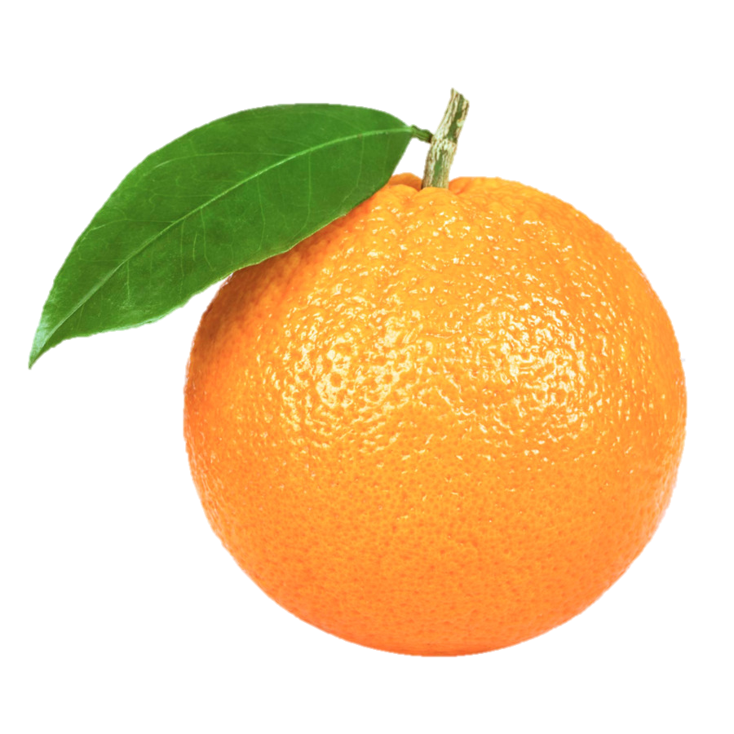


Hái CAM
Nhiều cam quá, cảm ơn các bạn đã giúp mình nhé!
- Click quả cam lần 1 ra bài tập.
- Click đề bài: ra đáp án.
- click quả cam lần 2: cam rơi.
- Click cậu bé: ra lời thoại
Bài 5: Đúng ghi Đ, sai ghi S vào ô :
a) Hình chữ nhật có chiều dài 5cm, diện tích 2000mm² thì có chiều rộng là 4cm.
Đ
b) Hình vuông có cạnh 8cm thì có diện tích bằng diện tích hình chữ nhật có chiều dài 8cm, chiều rộng 4cm.
S
Notes:
- Click quả cam lần 1 ra bài tập.
- Click đề bài: ra đáp án.
- click quả cam lần 2: cam rơi.
- Click cậu bé: ra lời thoại

Slide 9

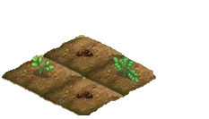
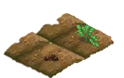
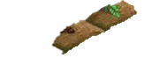

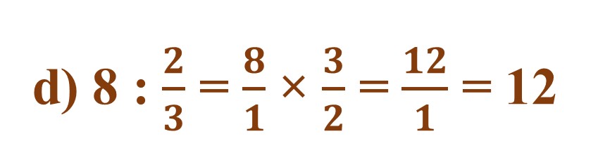


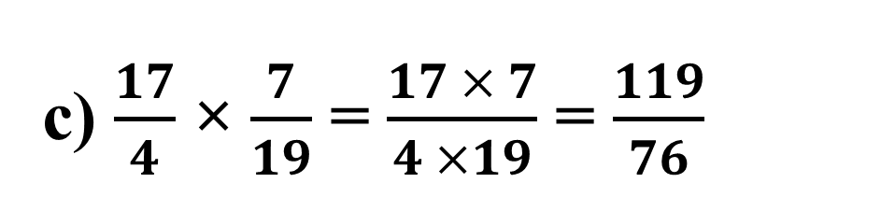
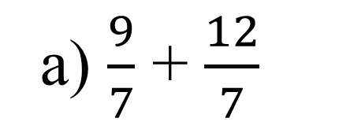
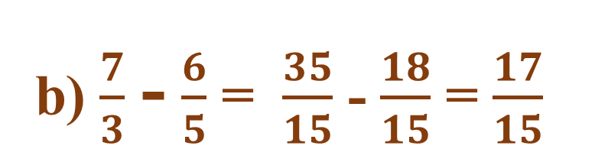
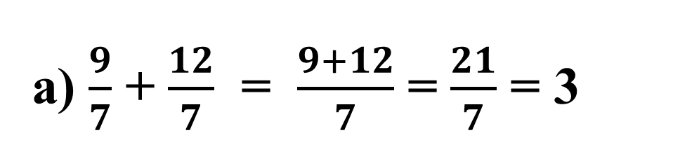
NHỔ CỦ CÀ RỐT
- Click củ cà rốt lần 1 ra bài tập.
- Click củ cà rốt lần 2: ra đáp án.
- Click củ cà rốt lần 3: cậu bé xuất hiện nhổ cà rốt.
Bài 6: Tính:
a) $\frac{9}{7}$ + $\frac{12}{7}$
b) $\frac{7}{3}$ - $\frac{6}{5}$
c) $\frac{17}{4}$ ­­× $\frac{7}{19}$
d) 8 : $\frac{2}{3}$
a) $\frac{9}{7}$ + $\frac{12}{7}$ = $\frac{9+12}{7}$ = $\frac{21}{7}$ = 3
b) $\frac{7}{3}$ - $\frac{6}{5}$ = $\frac{35}{15}$ - $\frac{18}{15}$ = $\frac{17}{15}$
c) $\frac{17}{4}$ ­­× $\frac{7}{19}$ = $\frac{17 × 7}{4 ×19}$ ­= $\frac{119}{76}$
d) 8 : $\frac{2}{3}$ = $\frac{8}{1}$ × $\frac{3}{2}$ = $\frac{12}{1}$ = 12
Notes:
- Click củ cà rốt lần 1 ra bài tập.
- Click củ cà rốt lần 2: ra đáp án.
- Click củ cà rốt lần 3: cậu bé xuất hiện nhổ cà rốt.

Slide 10






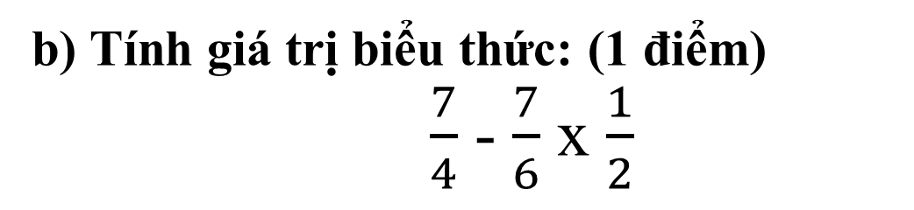

Theo trình tự bình thường.
Sau khi làm đúng câu a nho sẽ rơi vào giỏ.
Làm tiếp: Sau khi làm đúng câu b nho sẽ rơi vào giỏ.
Bài 7:
a) Tìm x: (1 điểm)
300 : x = 25
b) Tính giá trị biểu thức: (1 điểm)
$\frac{7}{4}$ - $\frac{7}{6}$ x $\frac{1}{2}$
b) $\frac{7}{4}$ - $\frac{7}{6}$ x $\frac{1}{2}$
= $\frac{7}{4}$ - $\frac{7}{12}$
= $\frac{14}{12}$ = $\frac{7}{6}$
a) 300 : x = 25
x = 300 : 25
x = 12
Notes:
Theo trình tự bình thường.
Sau khi làm đúng câu a nho sẽ rơi vào giỏ.
Làm tiếp: Sau khi làm đúng câu b nho sẽ rơi vào giỏ.

Slide 11
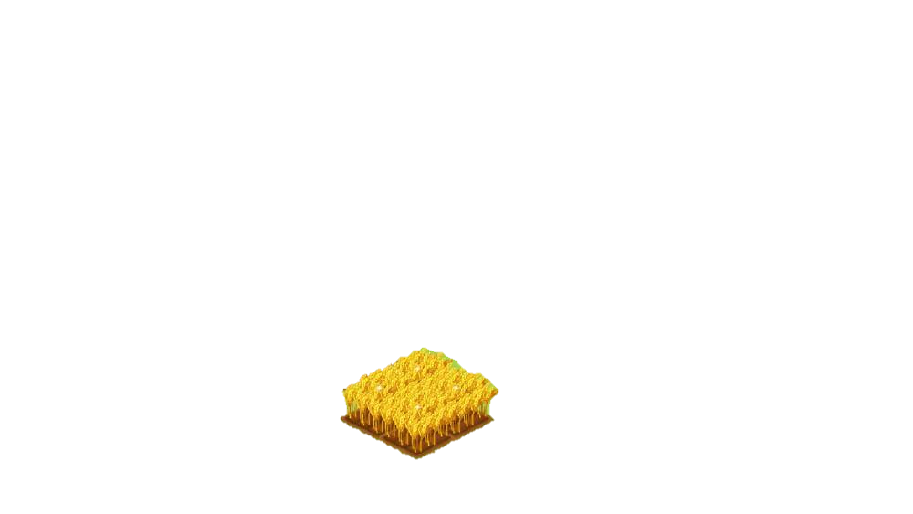
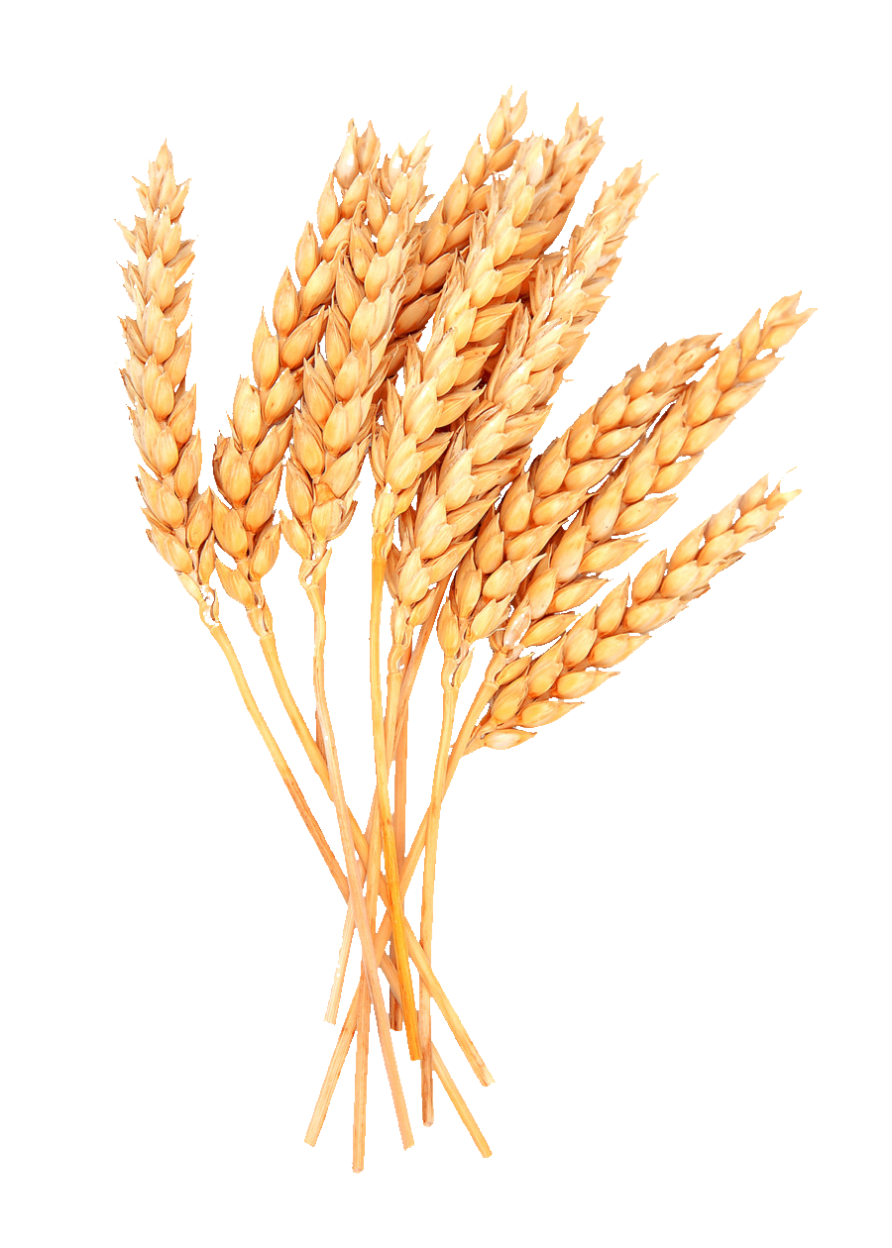

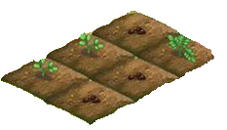
Bài 8: Một thửa ruộng hình chữ nhật có nửa chu vi là 50m và chiều dài là 30m.
a) Tính diện tích của thửa ruộng đó.
b) Cứ 50m² thì thu hoạch được 60kg thóc. Tính số thóc thu được trên cả thửa ruộng.
Theo đề bài, ta có sơ đồ:
30 m
Chiều dài:
50 m
Chiều rộng:
? m

Slide 12
Bài giải
a) Chiều rộng thửa ruộng:
50 – 30 = 20 (m)
Diện tích thửa ruộng:
30 x 20 = 600 (m²)
b) 600 m² gấp 50 m² số lần là:
600 : 50 = 12 (lần)
Số thóc thu được:
60 x 12 = 720 (kg)
Đáp số: a) 600 m²
b) 720 kg
Bài 8:
Notes:
Giải bình thường, sau khi giải xong lúa sẽ rơi vào giỏ của ông lão.

Slide 13
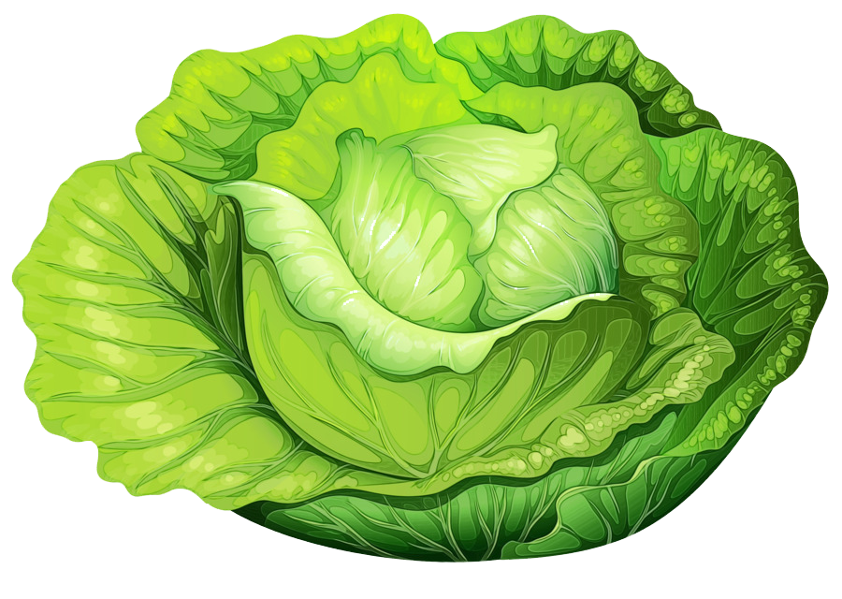


Bài 9: Bạn Huy muốn dùng vữa đính 3 viên gạch hình chữ nhật có chiều dài 20cm và chiều rộng 10cm vào nhau. Theo em cách đính nào tiết kiệm vữa hơn? Vì sao?
Cách 2
Cách 1
？

Slide 14
Giải
Cách 1 tiết kiệm vữa hơn.
Vì độ dài phần gạch cần trét vữa ở cách 1 là:
20 + 10 = 30 (cm)
Độ dài phần gạch cần trét vữa ở cách 2 là:
20 + 20 = 40 (cm)
Vì 30cm < 40cm nên cách 1 tiết kiệm vữa hơn.
Notes:
Giải bình thường.

Slide 15
Vậy là hôm nay chúng ta thu hoạch được rất là nhiều nông sản. Ta thật vui mừng, đúng là một năm bội thu!
Đúng vậy ạ, thật cảm ơn các bản nhỏ đã làm đúng các bài tập để giúp chúng ta thu hoạch. 🤗😍

Slide 16
CỦNG CỐ
Viết số thập phân, giá trị theo vị trí của chữ số trong số thập phân.
So sánh số thập phân. Đổi đơn vị đo diện tích.
Giải bài toán bằng cách "tìm tỉ số" hoặc "rút về đơn vị".

Slide 17
Dặn dò
Ôn lại kiến thức đã học.
Chuẩn bị bài: Cộng hai số thập phân

Slide 18
D:\Thảo\NGUYÊN LIỆU LÀM GADT\hình ảnh\
CHÚC CÁC EM
HỌC TỐT!
Thực hiện: EduFive

